Slide 1
Создание коллажей с помощью Microsoft Research AutoCollage
Microsoft Research AutoCollage
– программа
из пакета MS Learning Suite, предназначенная для создания красивых коллажей.

Slide 2
Почему именно AutoCollage?
Программа бесплатная, можно легально использовать на домашнем и школьном компьютере;
Интуитивно понятная, проста в освоении;
Очень небольшой дистрибутив (около 7 МБ);
Не требовательна к ресурсам.

Slide 3
Загрузка и установка программы
Способы
На главной странице портала Partners in Learning в верхнем меню Ресурсы → Бесплатные инструменты →AutoCollage →Загрузка
Если уже установили на ПК пакет Learning Suite, то просто указываем, какую программу хотим добавить. Программа будет установлена.

Slide 4
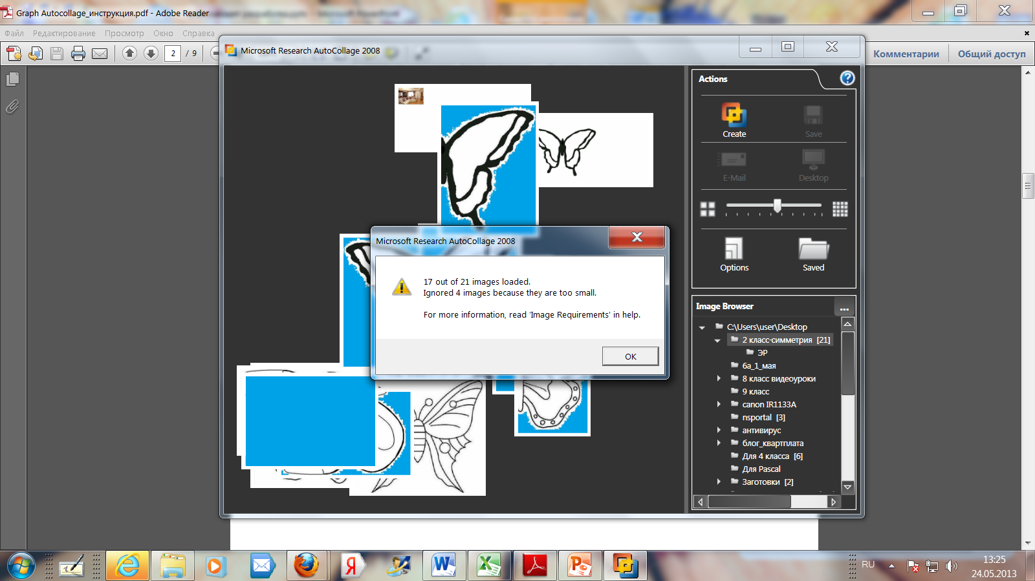
Когда программа выберет все подходящие изображения, нас предупредят, что те рисунки, которые в коллаже использовать нежелательно, программа просто пропустила (они слишком маленькие, подходящих рисунков должно быть не менее 7-ми). Нажмите ОК:

Slide 5
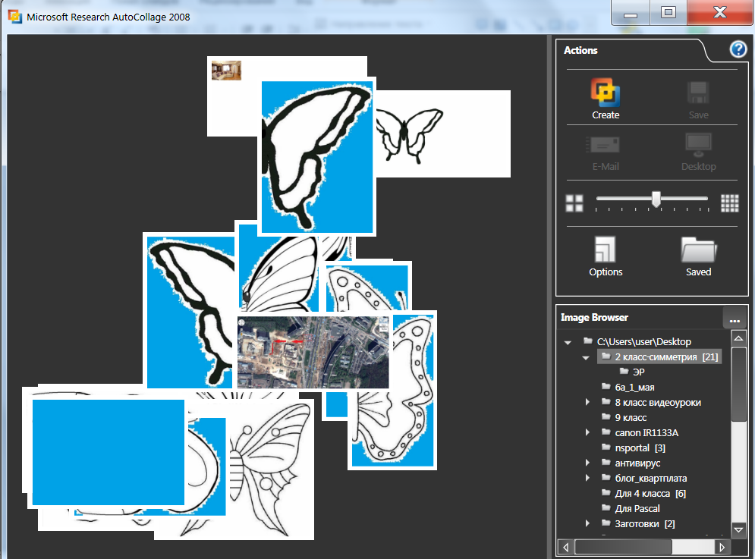
Рабочие области
Область визуализации-просмотра – самая большая часть рабочего окна. Здесь видно, как собирается коллаж, какие изображения используются, взаимное расположение объектов, а так же можем предварительно просматривать результат.
Настройки
Это область для выбора нужной папки с рисунками.

Slide 6
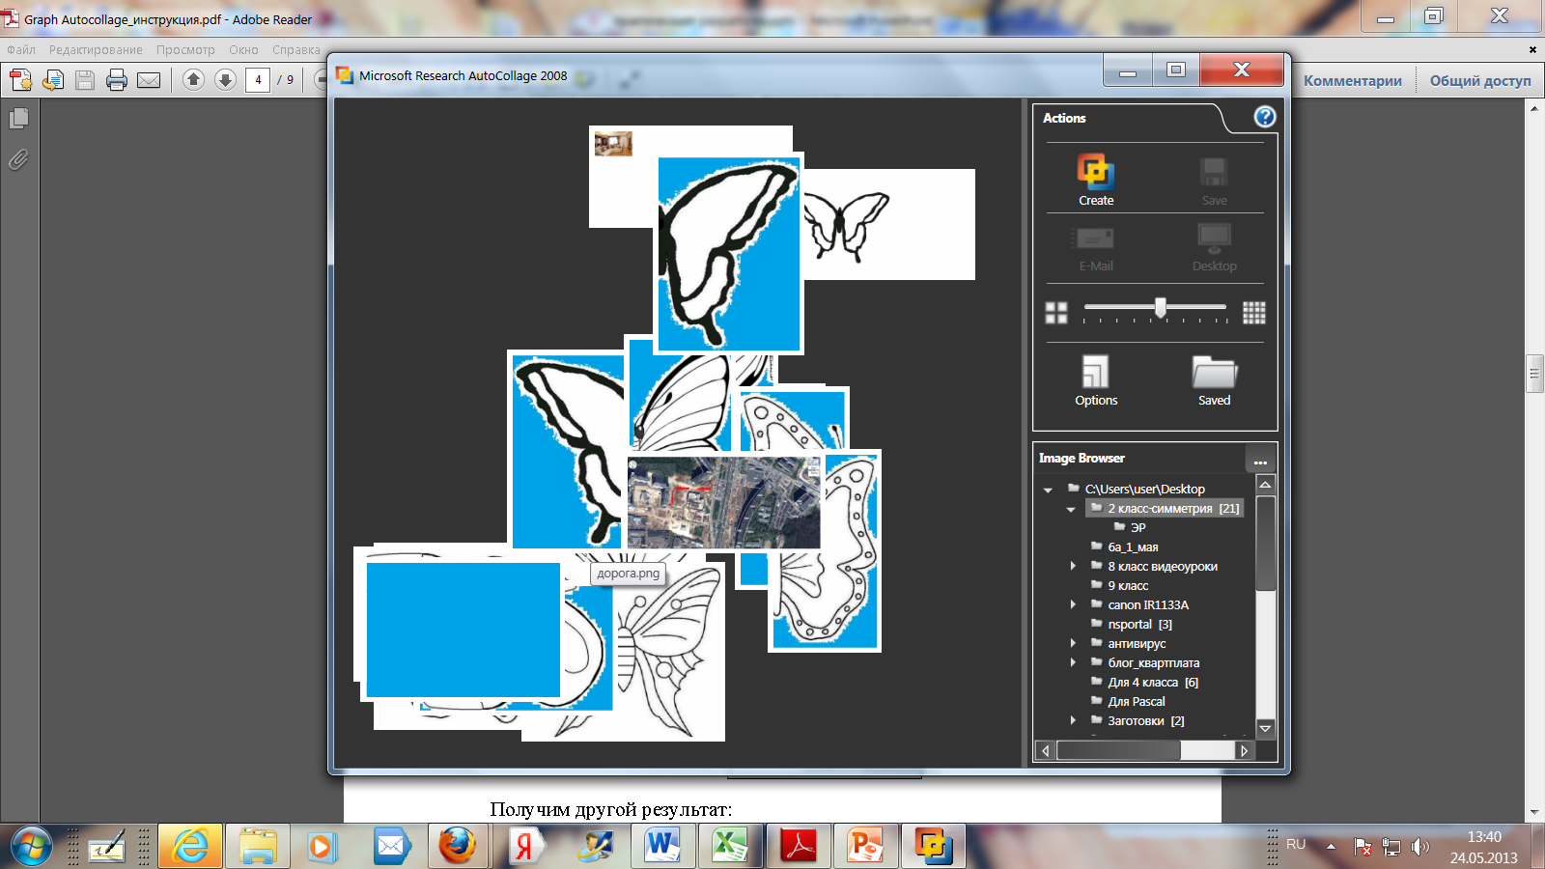
Первоначальные действия
Нажмем кнопку Create (Создать) - получим коллаж
Если снова нажать кнопку Create – получим новый коллаж из тех же рисунков, расположенных иначе.

Slide 7
В области просмотра снова все изображения, которые есть в выбранной папке. В работу программа берет те, которые находятся в верхнем слое. Если хотим поменять слой, нажмем клавишу F7:

Slide 8
Для возврата к предыдущему слою нажимаем F8.
Каждое изображение можно посмотреть отдельно, если щелкнуть по нему ЛКМ. Повторный щелчок вернет изображение в исходный размер. Делать это можно только до нажатия кнопки Create.

Slide 9
Для работы лучше брать изображения формата .jpg.
Если выбран формат .png, то фон такого изображения станет черным.

Slide 10
Рисунков в этой папке может быть любое количество, сколько именно будет использовано для создания коллажа, можно задать, передвинув ползунок в области настроек:

Slide 11

Ориентацию готового коллажа тоже можно изменить со стандартного альбомного на портретный. Для этого обратимся к другим настройкам:

Slide 12

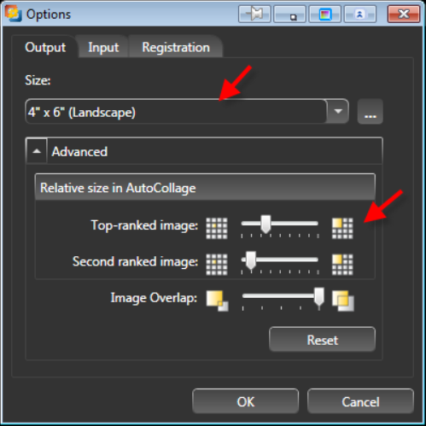
настраиваются параметры вывода результата. Верхнее выпадающее меню позволяет выбрать размер полотна коллажа и его расположение
Ниже – расширенные настройки. Перемещением трех ползунков можно добиться желаемого расположения рисунков друг относительно друга и перекрытие областей рисунков. Кнопка Reset вернет исходные параметры.
Вкладка Input позволяет настроить параметры работы программы с изображениями. Это особенно важно, если создаем коллаж из фотографий, на которых изображены люди.

Slide 13
Сохранение выполненных действий
По умолчанию готовый коллаж сохранится в автоматически созданную при установке программы папку AutoCollage (в папке Мои рисунки.
.

